Slide 1
Cum se face?
Mod de utilizare modul administrare si creare profil profesor

Slide 2
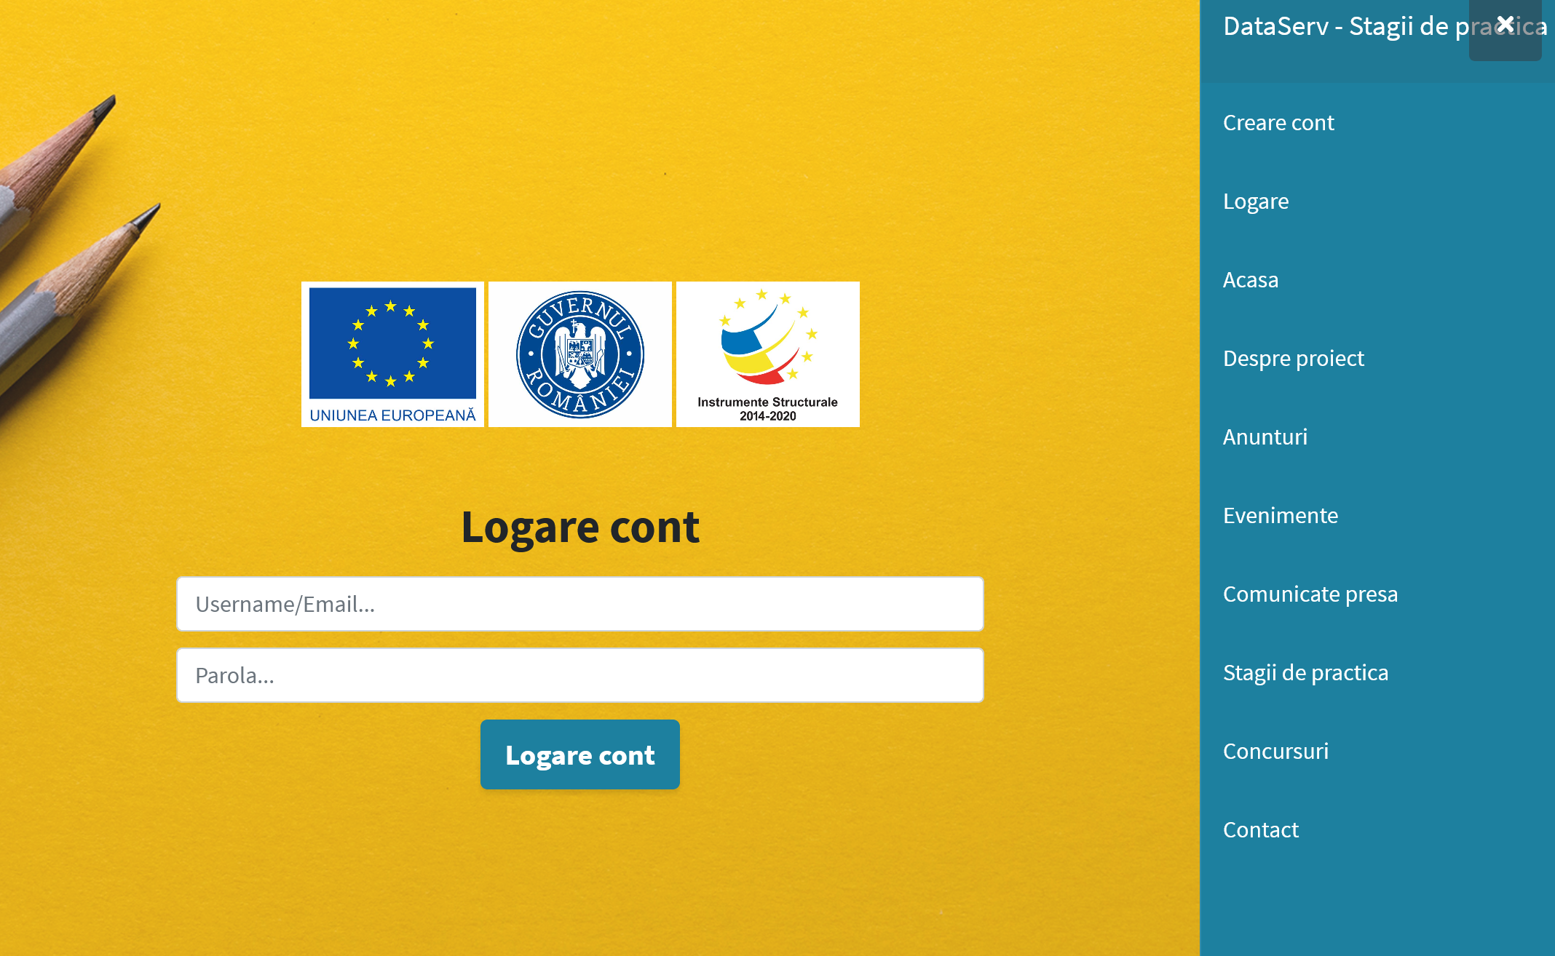
Tabloul de bord Nivel login

Slide 3
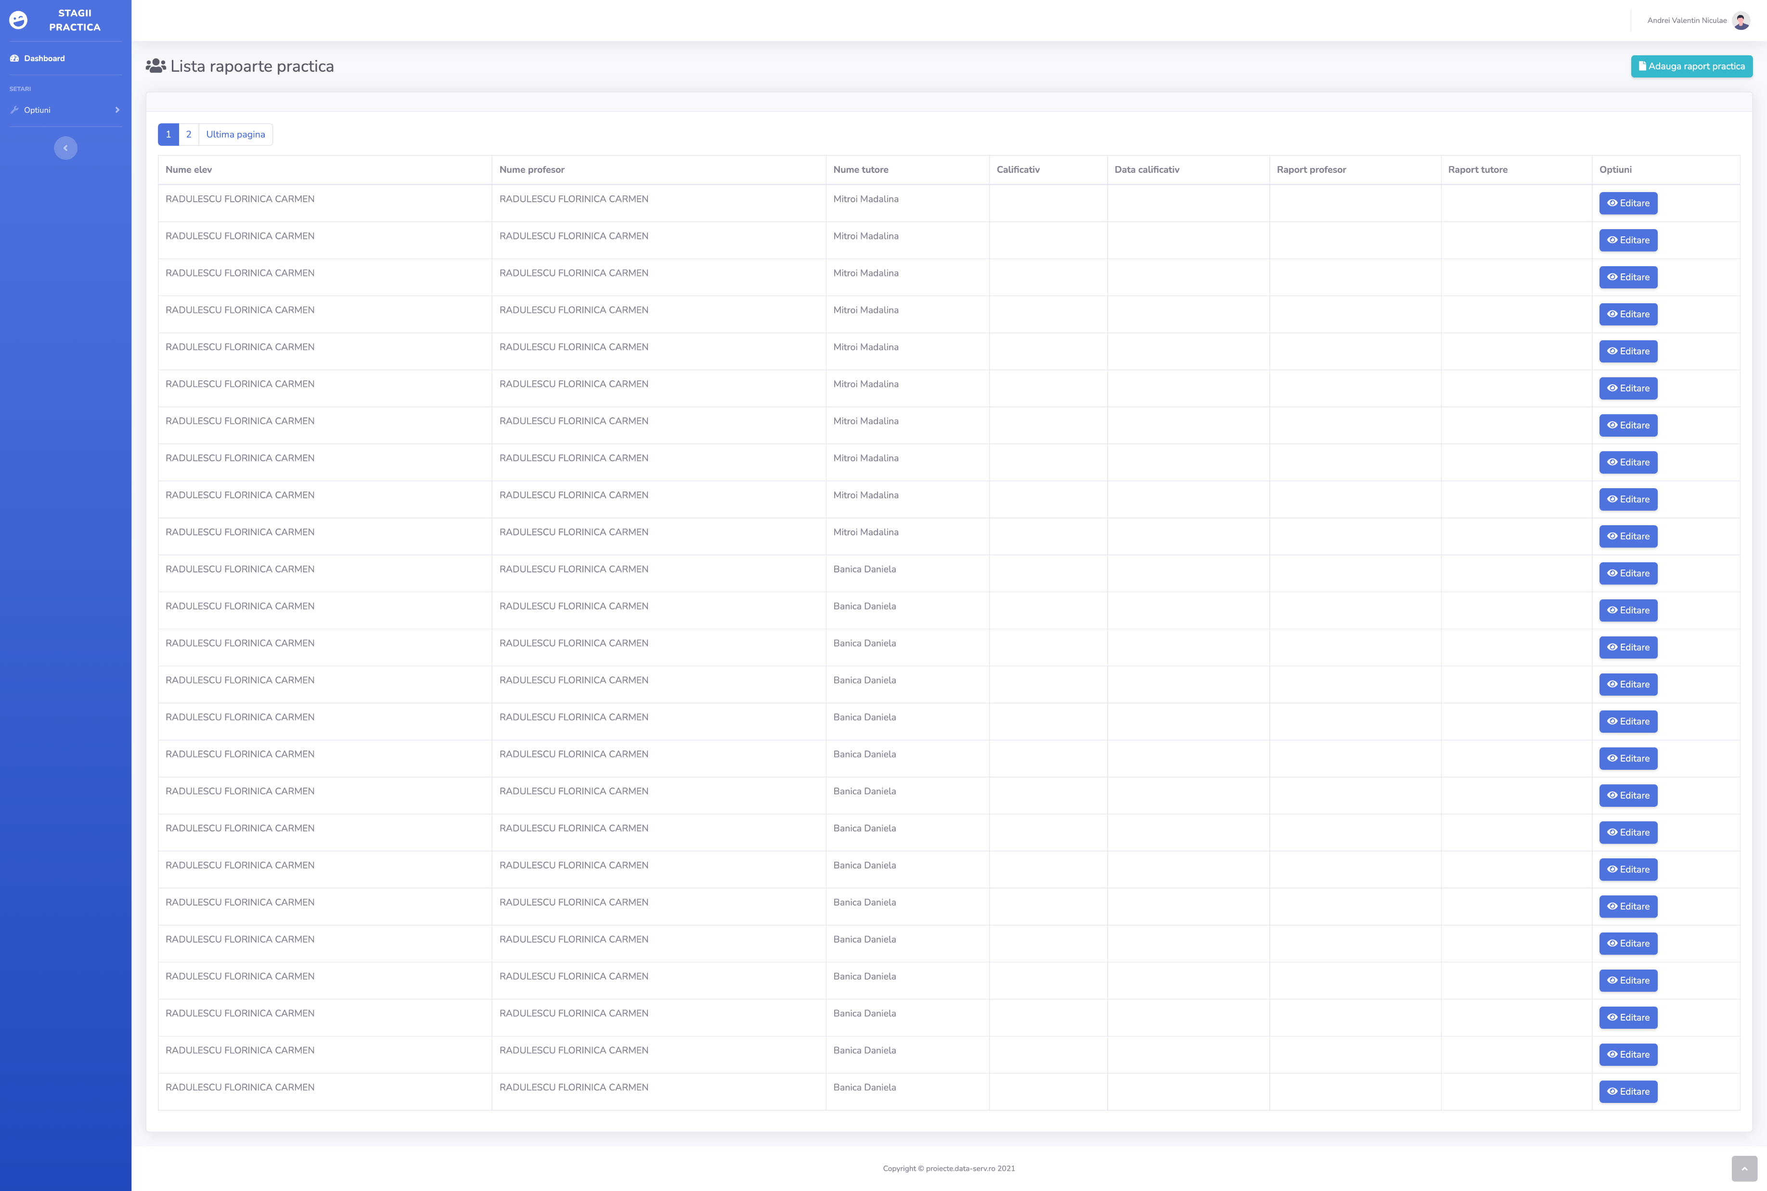
Tabloul de bord profil profesor

Slide 4
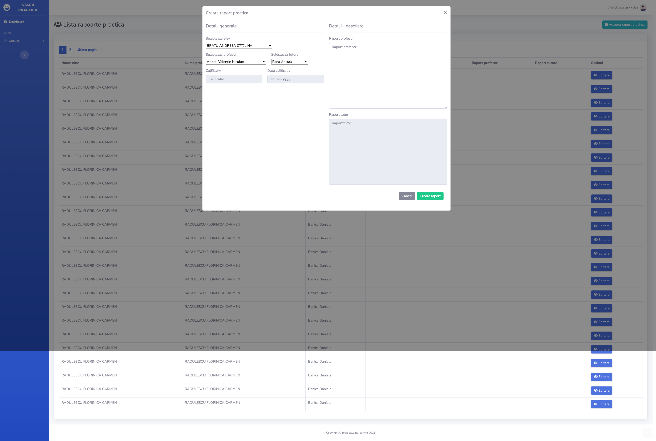
Tabloul de bord creare raport practica elev

Slide 5

Tabloul de bord update raport practica elev

Slide 6
Rapoarte disponibile
Imaginea reflecta toate informatiile
Clasa
Calificari/Atribute de invatare urmarite

